Slide 1


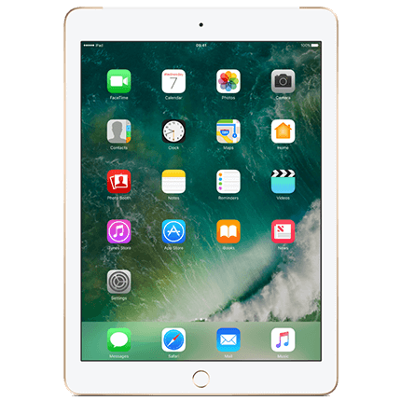
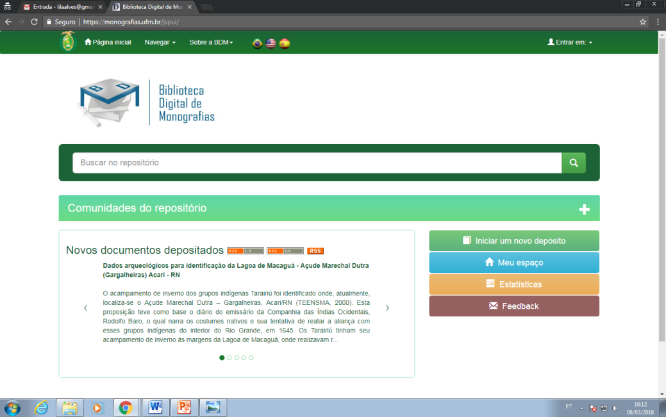
Universidade Federal do Rio Grande do Norte
Biblioteca Central Zila Mamede
Coordenadoria de Apoio ao Usuário
Setor de Repositórios Digitais
Biblioteca Digital de Monografias
(BDM)
Tutorial para
Depósito de TCC

Slide 2
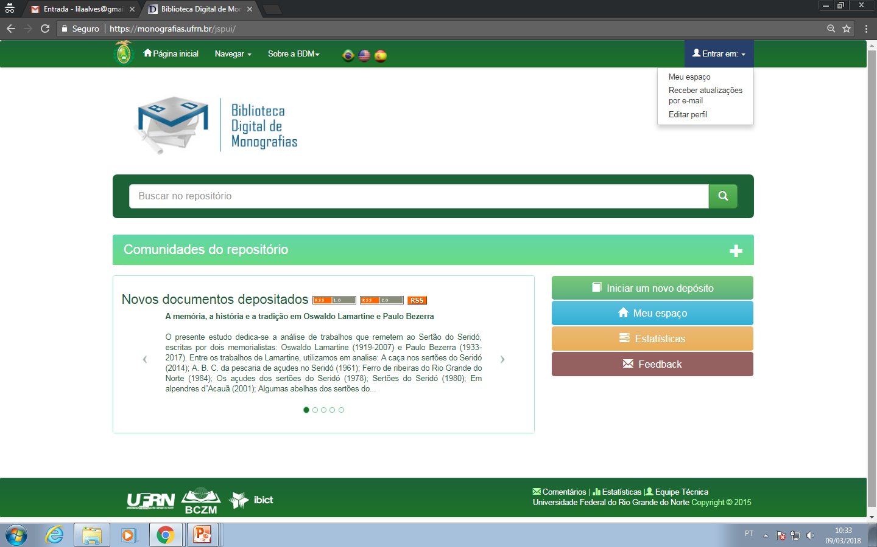
1
Acesse a opção Meu espaço;

Slide 3
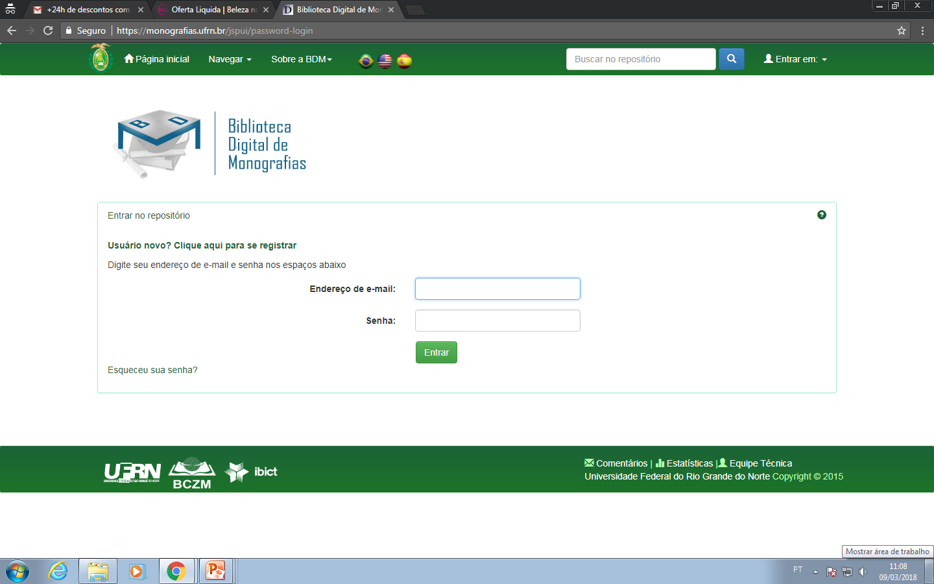
2
Preencha os campos de e-mail e senha;

Slide 4
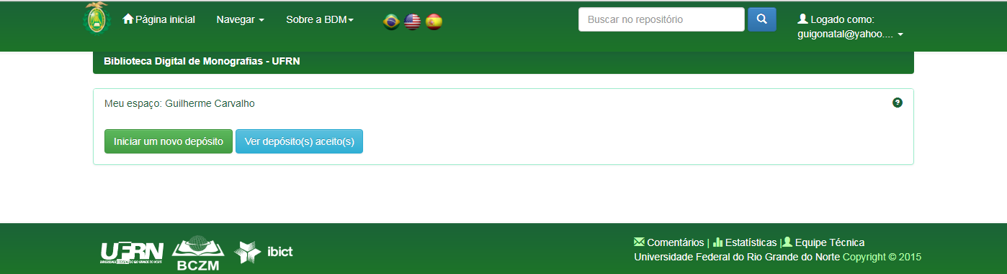
3
Selecione a opção Iniciar um novo depósito;
XXXXXXXXXXXXXXXXXX
§§§§§§§§§§§§
§§§§§§§§§§§§

Slide 5
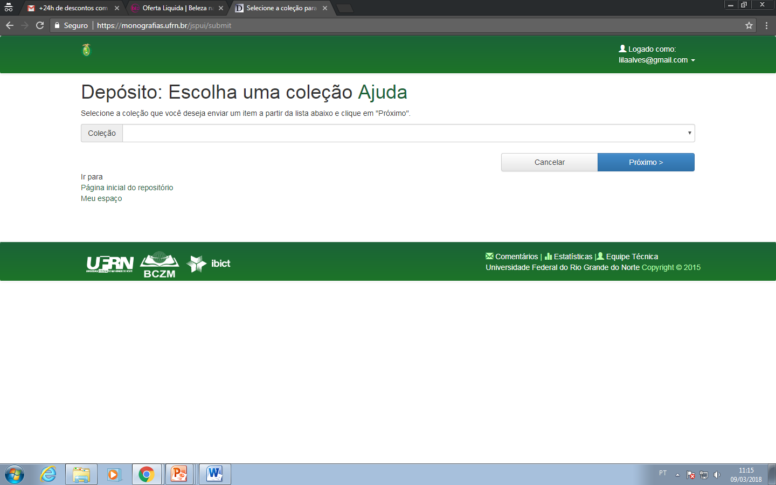
Selecione a coleção na qual deseja inserir seu TCC a partir da lista
4
e clique em Próximo;
XXXXXXXXXXXXXXXXXX

Slide 6
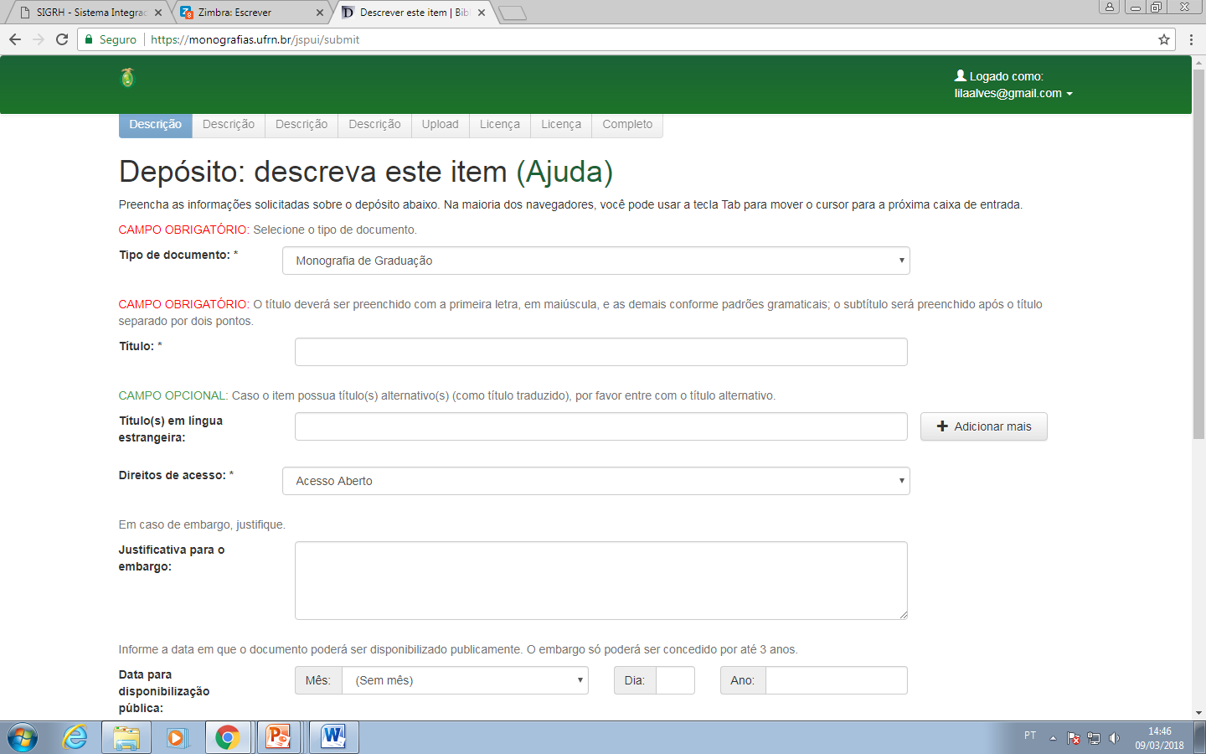
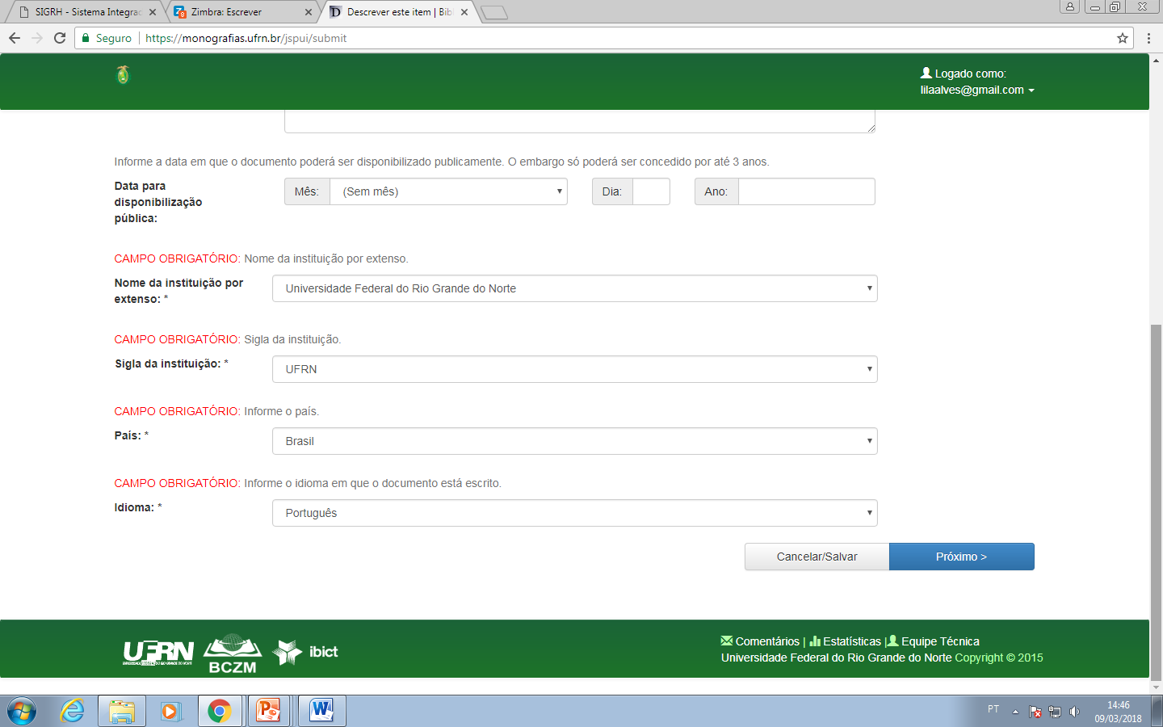
1ª Tela de Descrição: Siga as recomendações indicadas!
5
Ao finalizar o preenchimento,
selecione Próximo;
XXXXXXXXXXXXXXXXXX

Slide 7
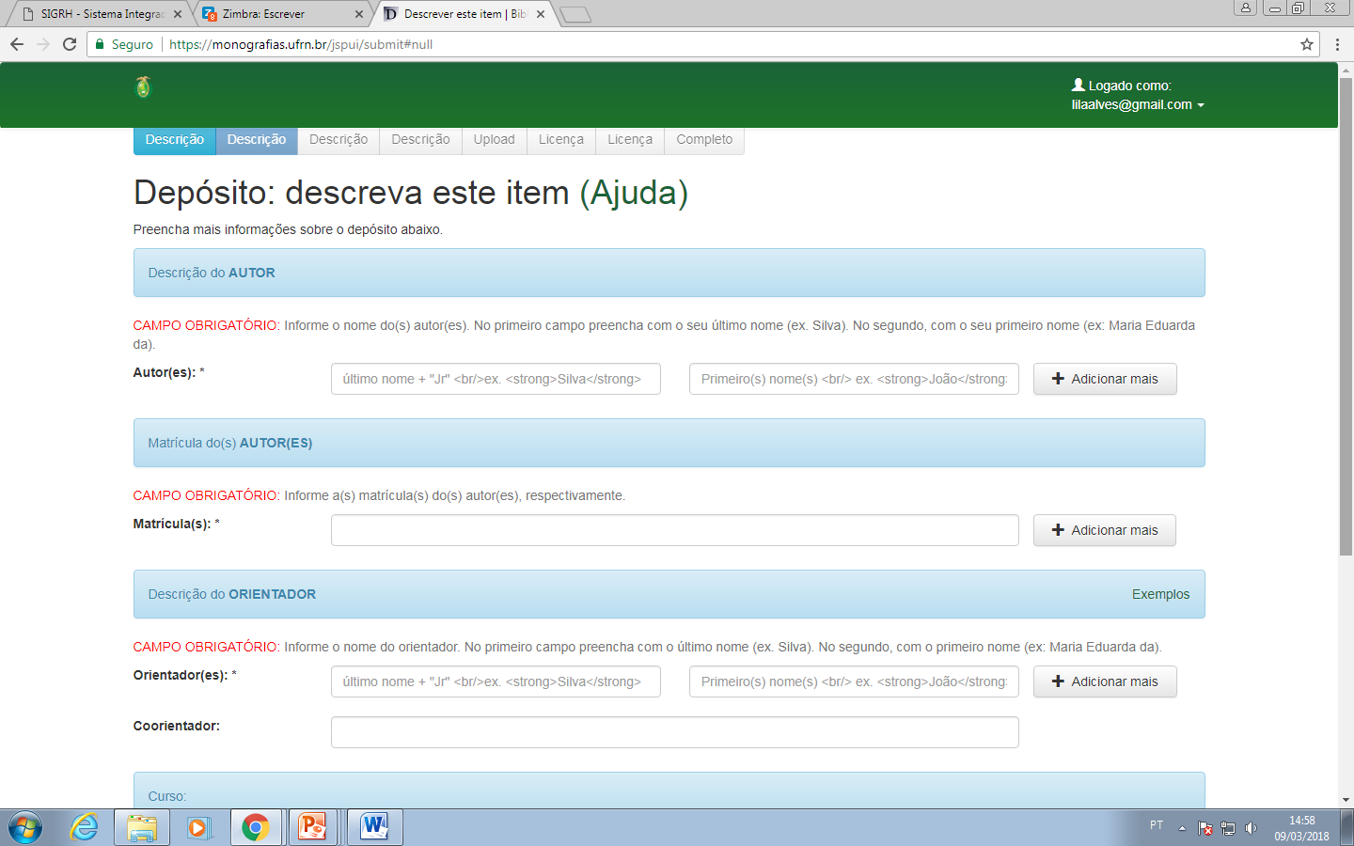
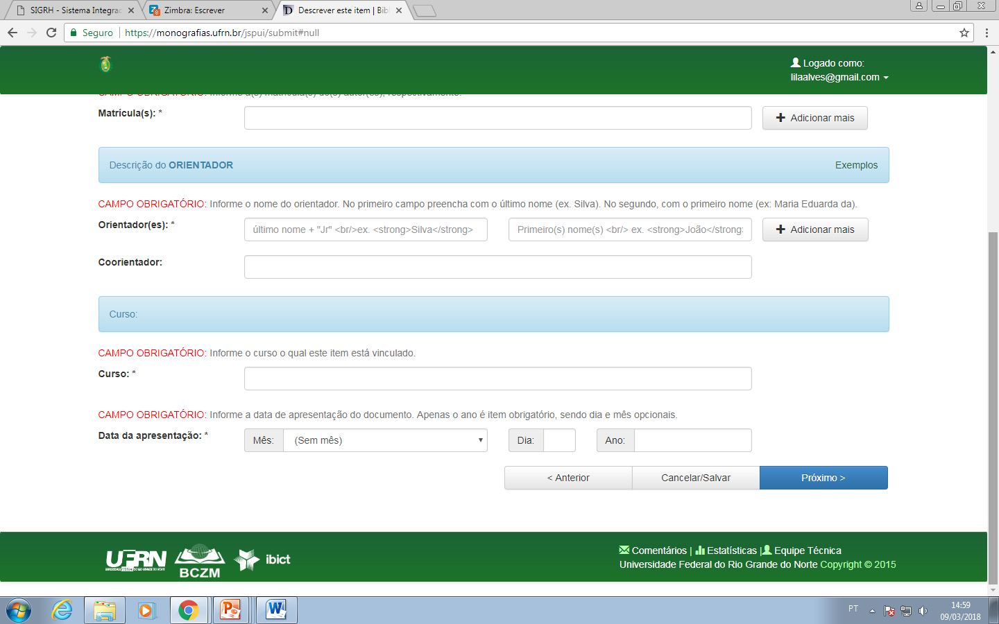
2ª Tela de Descrição: Siga as recomendações indicadas!
Caso haja mais de um autor,
6
selecionar Adicionar mais e preencha o novo campo.
Ao finalizar o preenchimento,
selecione Próximo;
XXXXXXXXXXXXXXXXXX

Slide 8
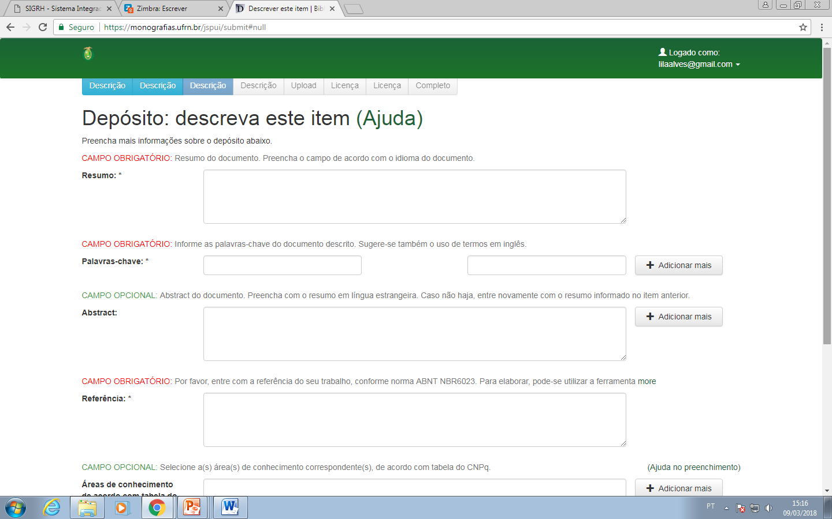

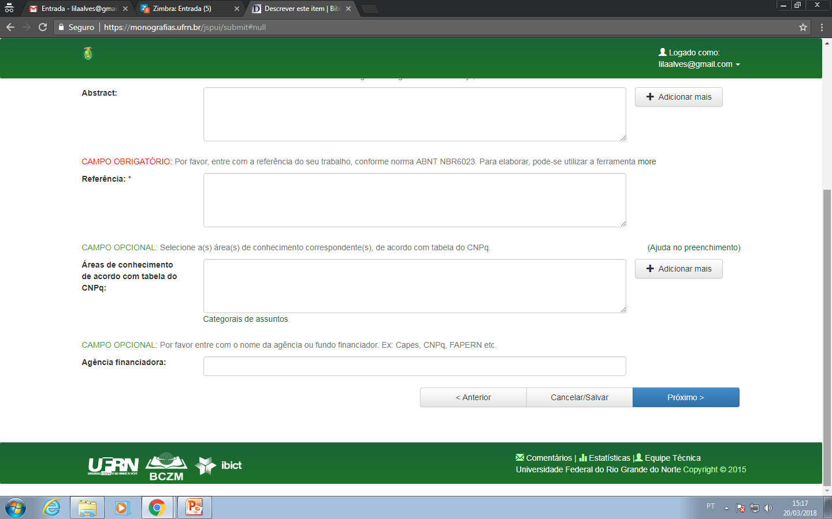
3ª Tela de Descrição: Siga as recomendações indicadas!
Caso haja mais de uma
7
palavra-chave, selecionar “Adicionar mais” e preencha o novo campo (em português e inglês, se houver);
Ao finalizar o preenchimento, selecione Próximo;
Atenção:
O Campo “Referência” deve conter apenas a referência do TCC que está sendo depositado, conforme modelo abaixo:
XXXXXXXXXXXXXXXXXX

Slide 9
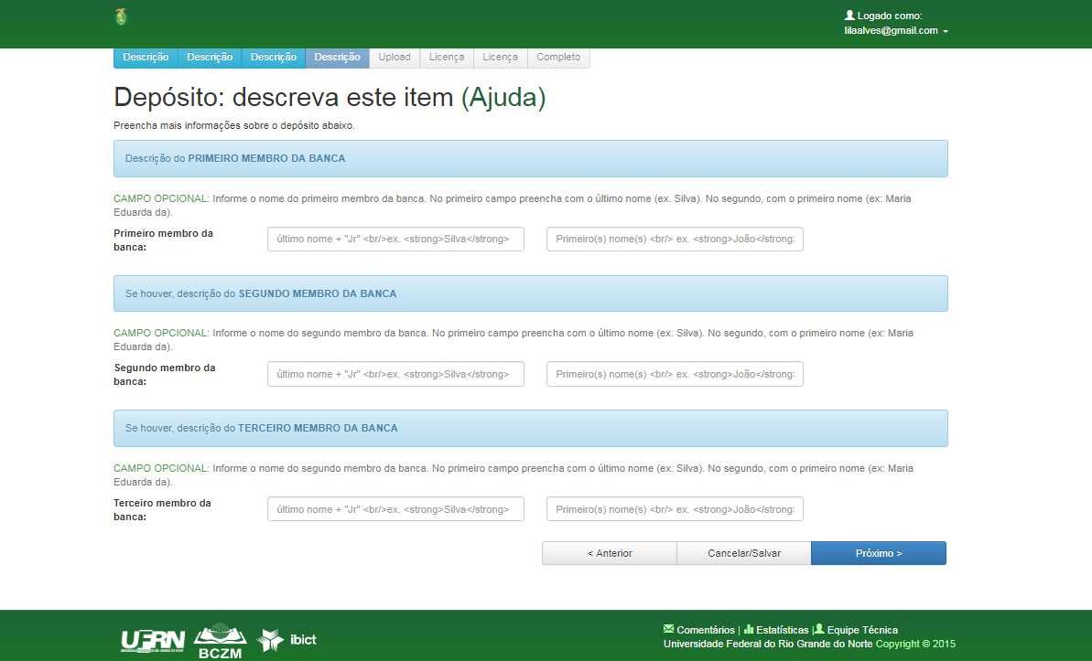
4ª Tela de Descrição: Siga as recomendações indicadas!
8
Lembre-se: o presidente da banca já foi preenchido como orientador, portanto, não inseri-lo aqui.
Ao finalizar o preenchimento, selecione Próximo;
XXXXXXXXXXXXXXXXXX

Slide 10
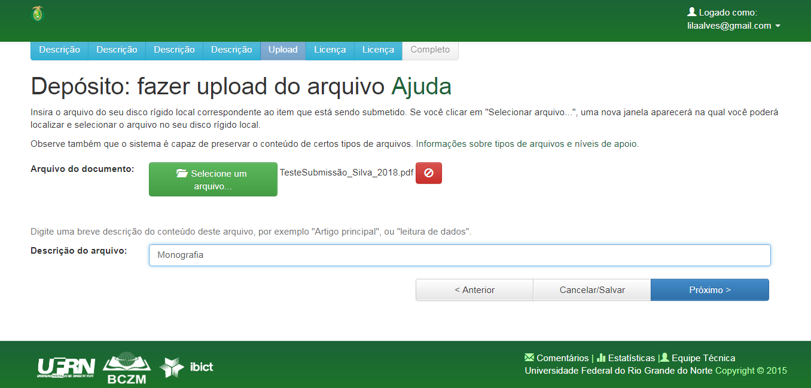
Insira seu arquivo (em PDF) nomeando da seguinte forma:
primeiraspalavrasdotitulo_sobrenome_ano (Ex.: MetadadoeIndexacao_Maia_2009).
9
Realize upload do arquivo;
informe o tipo do arquivo (Monografia; artigo; objeto
educacional; planta arquitetônica etc.);
selecione Próximo;
XXXXXXXXXXXXXXXXXX

Slide 11
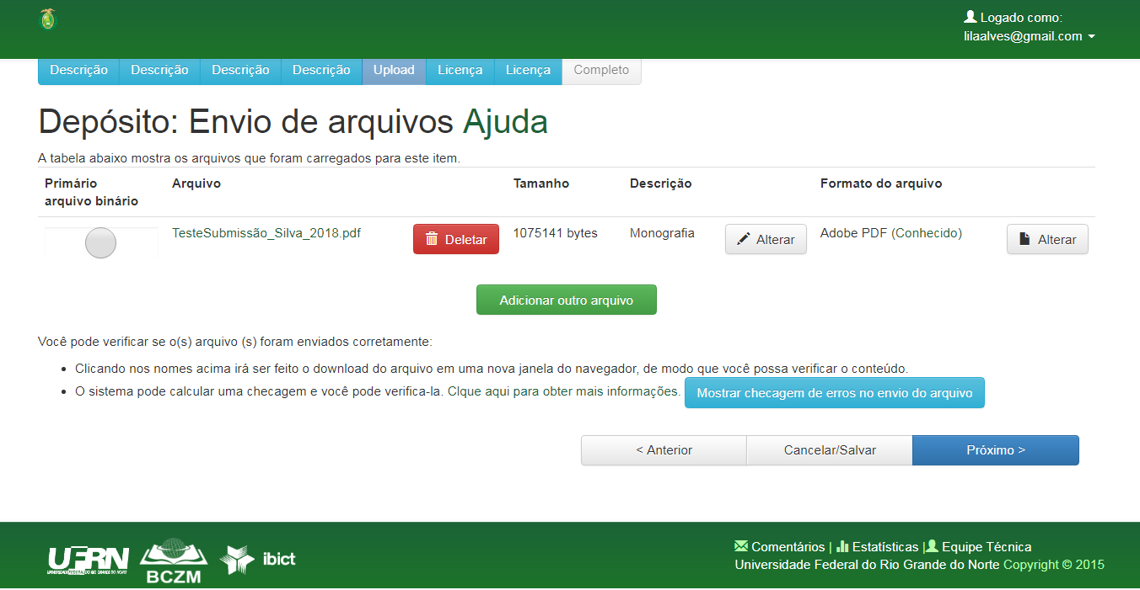
Esta é uma tela de verificação. Confira se os dados estão corretos,
10
e, se estiver
de acordo com o modelo mostrado anteriormente, selecione Próximo;
XXXXXXXXXXXXXXXXXX

Slide 12
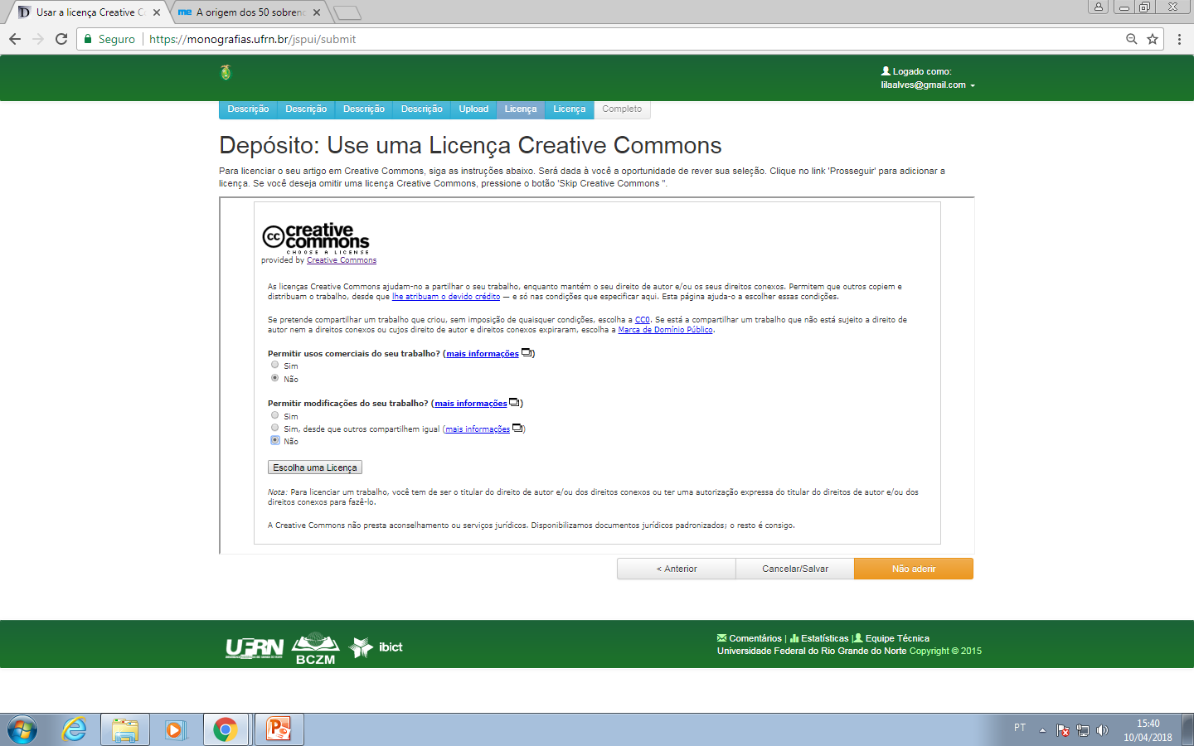
11
Caso queira licenciar seu TCC em Creative Commons, marque as permissões desejadas,
e selecione Escolher a licença;
XXXXXXXXXXXXXXXXXX

Slide 13
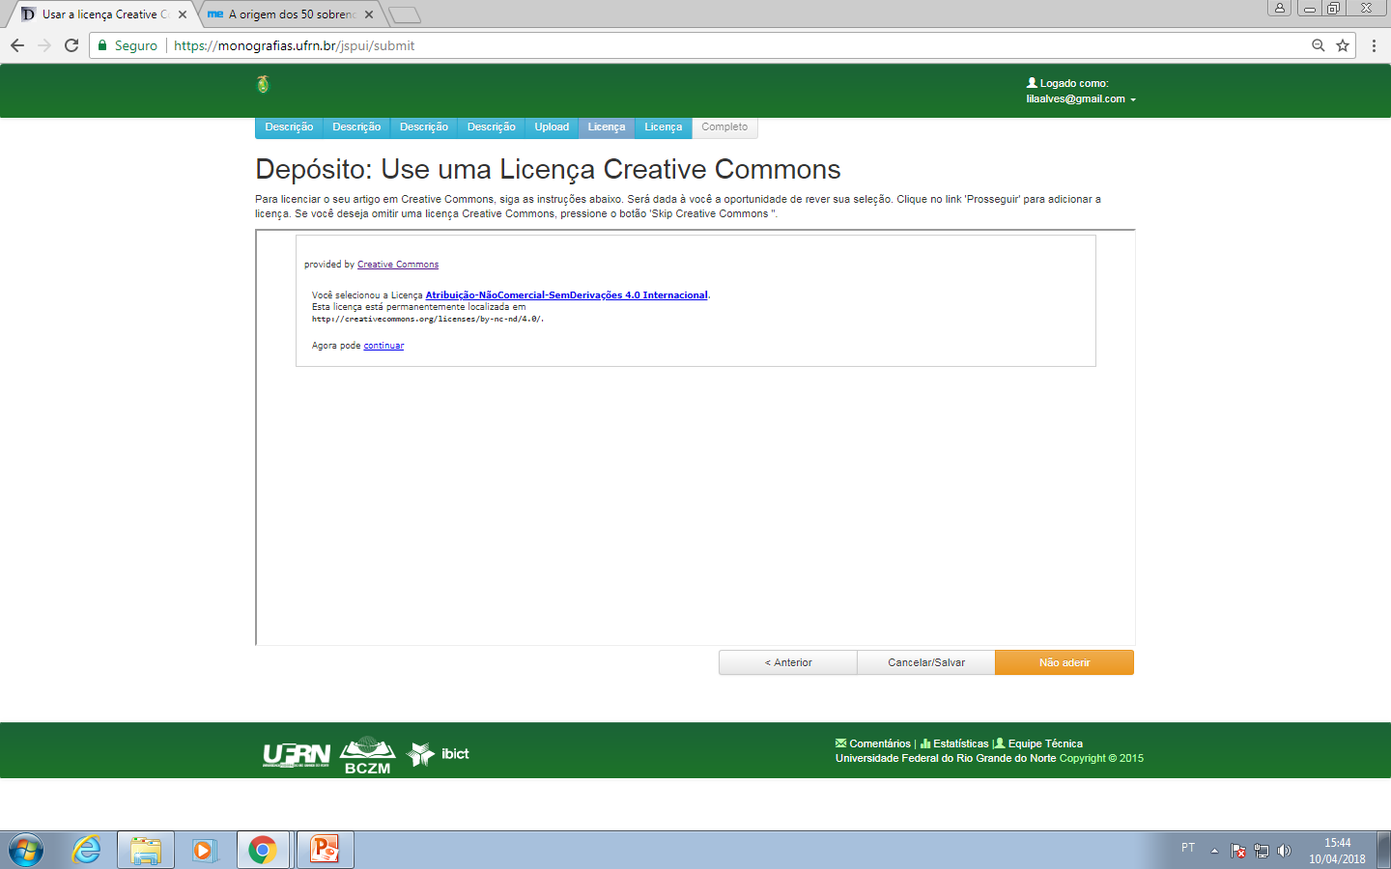
12
Após escolher a licença, selecione continuar;
XXXXXXXXXXXXXXXXXX

Slide 14
13
Caso não queira licenciar seu TCC em Creative Commons, selecione Não aderir;
XXXXXXXXXXXXXXXXXX

Slide 15
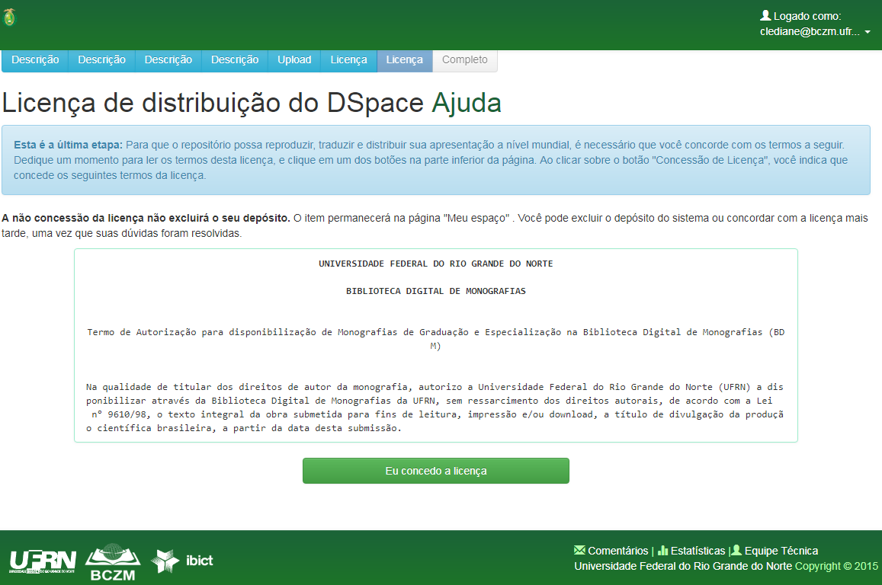
Para finalização do depósito, é necessário que concorde com este termo.
Selecione Eu concedo a licença.
14
XXXXXXXXXXXXXXXXXX

Slide 16


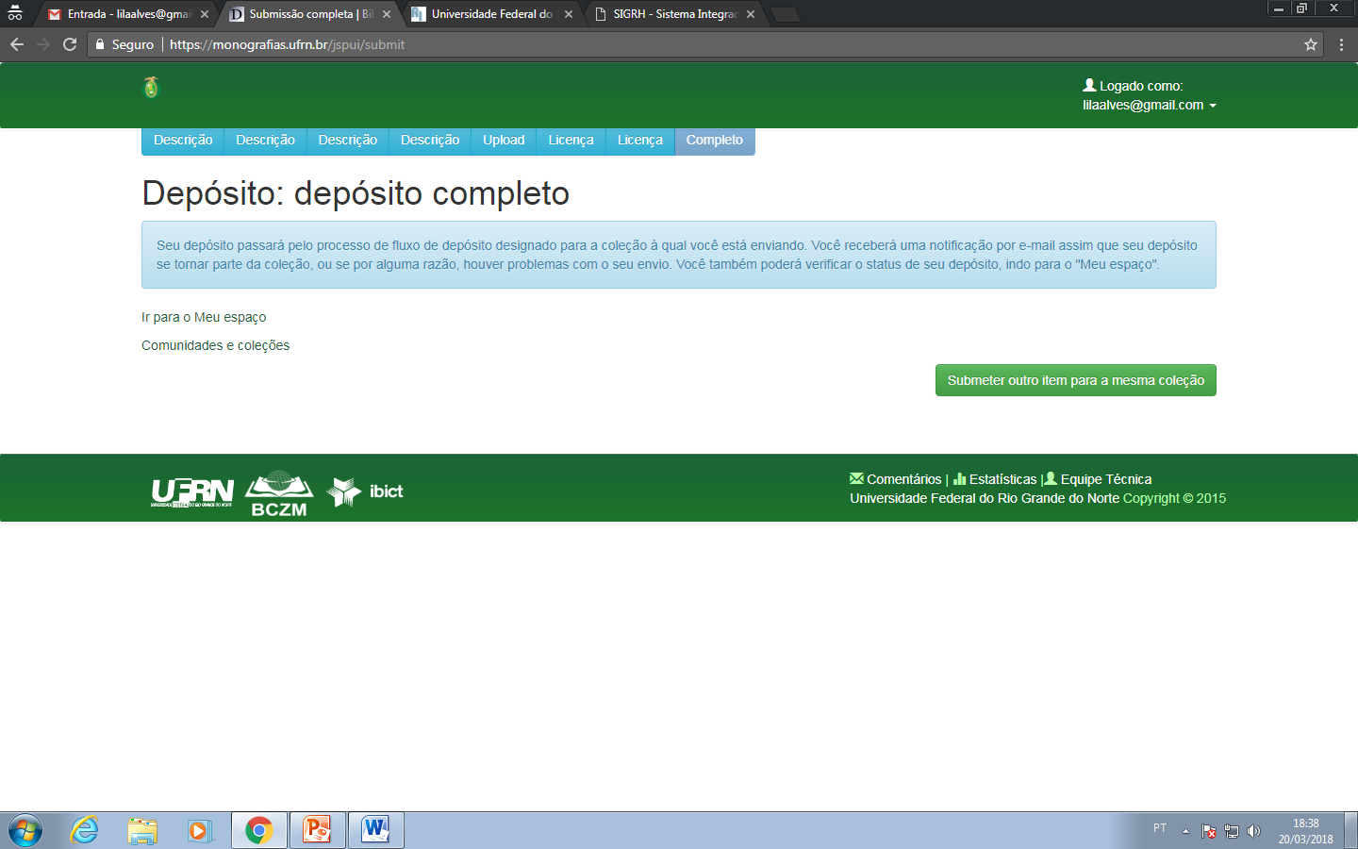

Pronto, depósito completo!
Após revisão/disponibilização, você receberá uma notificação por e-mail.
15
Obrigada por depositar na BDM UFRN!

